Slide 2

1-1 單式簿記
1-2 會計學的定義與功用
1-3 會計學術與會計人員
1-4 企業組織
1-5 會計學基本慣例
1-6 會計方程式
1-7 財務報表
1-8 會計科目
1-9 借貸法則
會計學概要 Chapter 1 基本概念
1-<number>

Slide 3
1-1 單式簿記
只記載現金收、支、存的記帳方式。
現金以外項目未詳細記載，適合個人、家庭收支記載，對現代企業財務狀況及經營成果之記載則不足。
釋例：
9月 1日 上月結存現金1,000,000元 3日 付租金60,000元 5日 買土地付現600,000元 18日 付水電費30,000元 21日 出售土地，價款500,000元收現 30日 付郵電費10,000元 30日 收到本月薪資40,000元
會計學概要 Chapter 1 基本概念
1-<number>

Slide 4


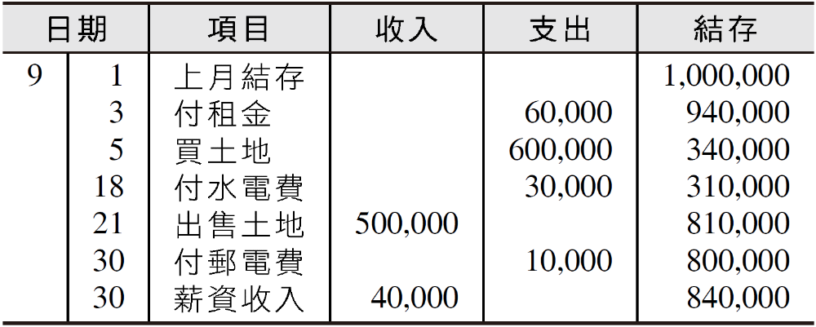
會計學概要 Chapter 1 基本概念
1-<number>

Slide 5

1-2 會計學的定義與功能
1-2-1 會計學的定義
「將有關財務性質的交易及事項，按照通行貨幣單位，加以記錄、分類及彙總表達，並將其結果予以分析與解釋的一種實用科學」。
將財務交易照通行貨幣單位，加以記錄、分類、彙總表達分析與解釋的一種實用科學。
  記錄
  分類
  彙總
  分析與解釋
會計學概要 Chapter 1 基本概念
1-<number>
會計學概要 Chapter 1 基本概念

Slide 6
1-2-2 會計學的功能
財務會計
依照一般公認會計原則處理，主要功用為提供財務報表給相關使用者，尤其是外部使用者參考。
內部使用者：
董事會、經理人、資本主、合夥人等。
外部使用者：
  股東及股票投資人、員工、債權人、供應商及其他交易債權人、客戶、政府及其代理機構
會計學概要 Chapter 1 基本概念
1-<number>

Slide 7
1-3 會計學術與會計人員
1-3-1 會計學術
財務會計：提供財務資訊給相關使用者參考，會計學、中級會計學以及高等會計學均屬之。
收支會計：依其是否作損益計算分為營利會計與非營利會計。非營利會計又稱收支會計。
成本會計：計算每一種產品、製造程序或營業單位之成本。
管理會計：提供管理所需資料的會計。
會計學概要 Chapter 1 基本概念
1-<number>

Slide 8
1-3-2 會計人員
企業會計人員
  設計工作
  簿記工作
  審核工作
  分析工作
  預算工作
  報稅工作
會計師
  審計
  稅務服務
  管理顧問
其他
  政府機關
  非營利組織
會計學概要 Chapter 1 基本概念
1-<number>

Slide 9
1-4 企業組織
獨資：由一人出資經營，通常亦由業主親自主持或由其家人經營，利益及風險均由業主個人負擔。
合夥：二人以上互約出資經營共同事業，合夥人間須負連帶無限清償責任。
公司：依公司法組織設立的社團法人，股東責任有限。
其他(如合作社等) 。
會計學概要 Chapter 1 基本概念
1-<number>

Slide 10
1-5 會計學基本假設
1-5-1 應計基礎
1-5-2 繼續經營假設
會計學概要 Chapter 1 基本概念
1-<number>

Slide 11
1-5-1 應計基礎
認定收益及費損的基礎有現金基礎及應計基礎。
  現金基礎在收到現金時承認收益及費損。
  應計基礎在收益及費損發生時，承認收益及費損。
採用應計基礎算出來的損益金額，較能反映企業的經營成果，資產及負債較能反映實際財務狀況，故會計學採用應計基礎承認收益及費損。
會計學概要 Chapter 1 基本概念
1-<number>

Slide 12
1-5-2 繼續經營假設
會計學假設企業會長期經營，並以此假設評估資產、負債金額，認列收益及費損。
但與現況顯不相符者，不在此限。
企業會計應劃分會計期間，分期結算損益，以產生各期之財務報表。
  曆年制：我國商業會計法規定原則上應採曆年制。
  自然會計年度：以淡季為會計年度結束日期。
  其他。
會計學概要 Chapter 1 基本概念
1-<number>

Slide 13
1-6 會計方程式
1-6-1 會計方程式
資產 = 所有權
企業的所有權又分為外部人士的所有權 ─ 負債，及業主的所有權---權益，上公式可改為：
資產 = 負債 + 權益
上公式稱為會計方程式，複式簿記即以此方程式發展出來。
會計學概要 Chapter 1 基本概念
1-<number>

Slide 14
會計方程式
資產
係指因過去事項所產生之資源，該資源係由企業控制，並預期帶來經濟效益之流入。
負債
係因過去事件所產生之現時義務，預期該義務之清償，將導致經濟效益之資源流出。
權益
指資產減去負債後之剩餘權利。
會計學概要 Chapter 1 基本概念
1-<number>

Slide 15
會計方程式
收益
指報導期間經濟效益之增加，以資產流入、增值或負 債減少等方式增加權益。但不含業主投資而增加之權益。
費損
指報導期間經濟效益之減少，以資產流出、消耗或負 債增加等方式減少權益。但不含分配給業主而減少之 權益。
會計學概要 Chapter 1 基本概念
1-<number>

Slide 16
1-6-2 交易對會計方程式的影響
交易
使資產、負債及權益發生增減變化的經濟事項稱交易。
交易發生使企業之資產、負債或權益發生變化，但不影響會計方程式的平衡。
會計學概要 Chapter 1 基本概念
1-<number>

Slide 17
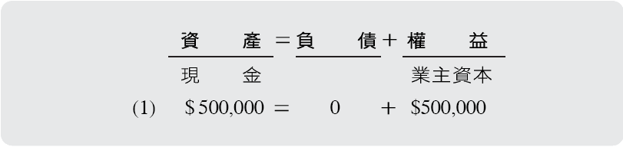
業主投資
張君投資 500,000元，設立快潔企業社。
會計學概要 Chapter 1 基本概念
1-<number>

Slide 18
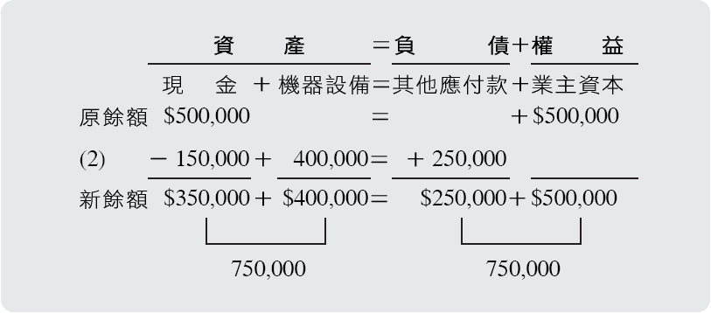
購買設備部分付現
購買洗車設備 400,000元，付現 150,000元，餘暫欠。
會計學概要 Chapter 1 基本概念
1-<number>

Slide 19
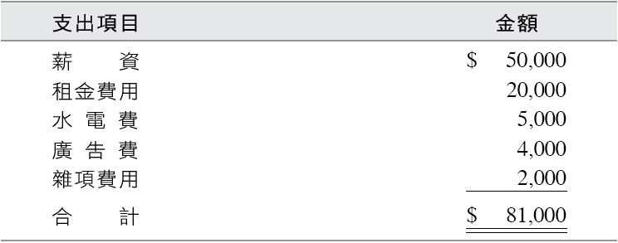
支付費用
支付 9 月份薪資、場地租金、水電費等。
會計學概要 Chapter 1 基本概念
1-<number>

Slide 20
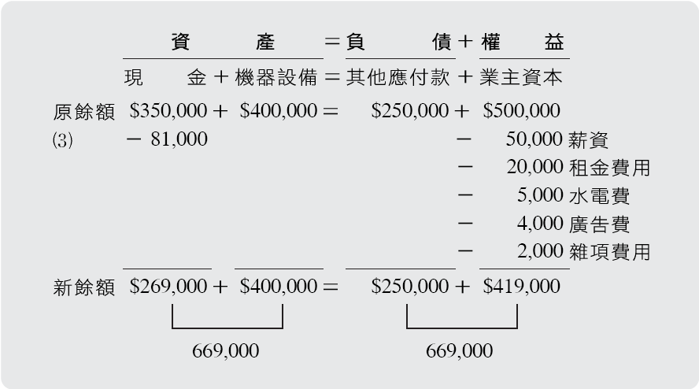
會計學概要 Chapter 1 基本概念
1-<number>

Slide 21
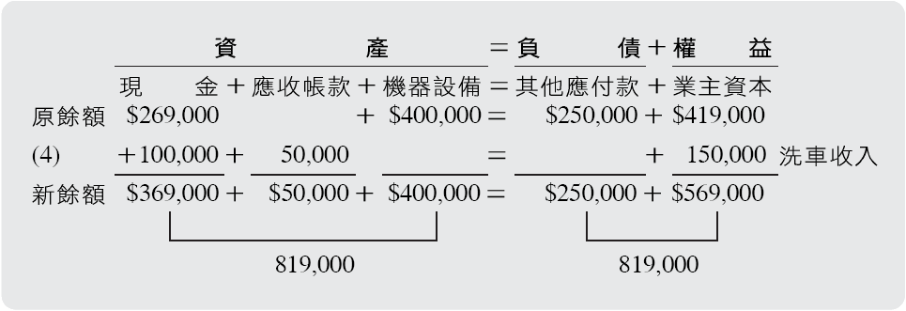
服務收入
9月份洗車收入 150,000元，收 100,000元，餘欠。
會計學概要 Chapter 1 基本概念
1-<number>

Slide 22
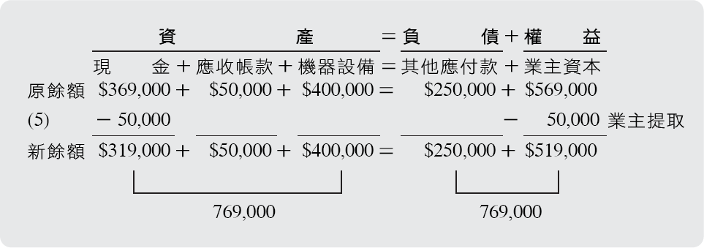
業主提取
業主自企業社提取現金 50,000 元自用。
會計學概要 Chapter 1 基本概念
1-<number>

Slide 23
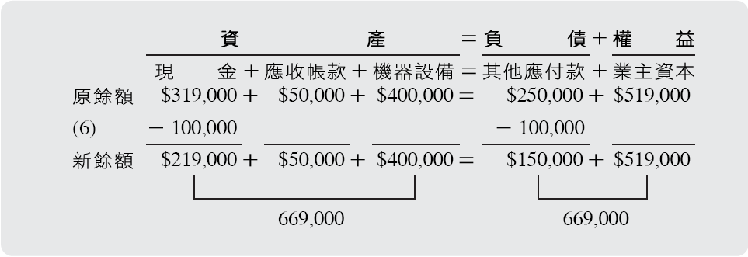
償還負債
償還洗車設備欠款 100,000 元。
會計學概要 Chapter 1 基本概念
1-<number>

Slide 24
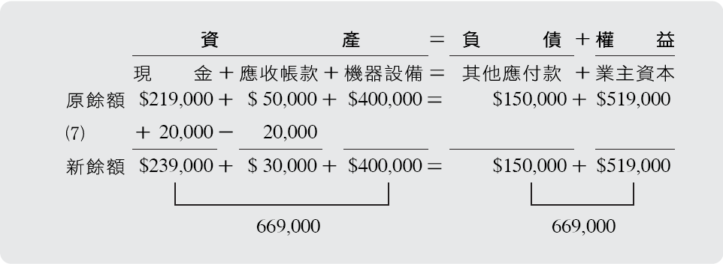
收取債權
收取洗車欠款 20,000 元。
會計學概要 Chapter 1 基本概念
1-<number>

Slide 25
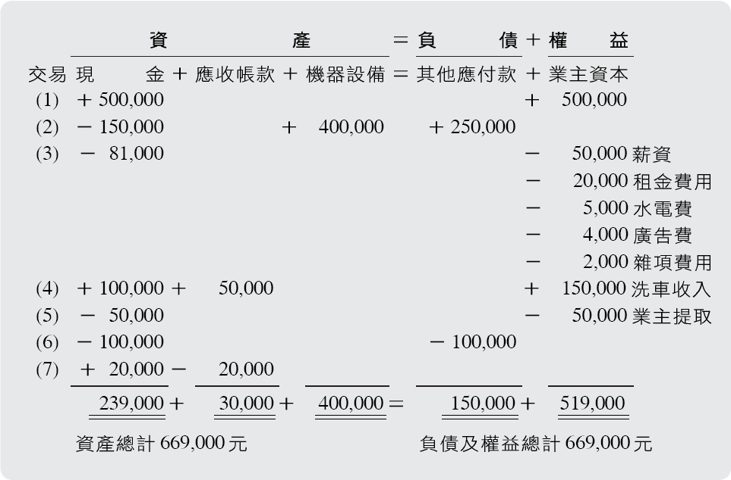
會計學概要 Chapter 1 基本概念
1-<number>

Slide 26
1-7 財務報表
1-7-1 綜合損益表
1-7-2 權益變動表
1-7-3 資產負債表
1-7-4 現金流量表
1-7-5 財務報表間之關係
☑
會計學概要 Chapter 1 基本概念
1-<number>

Slide 27
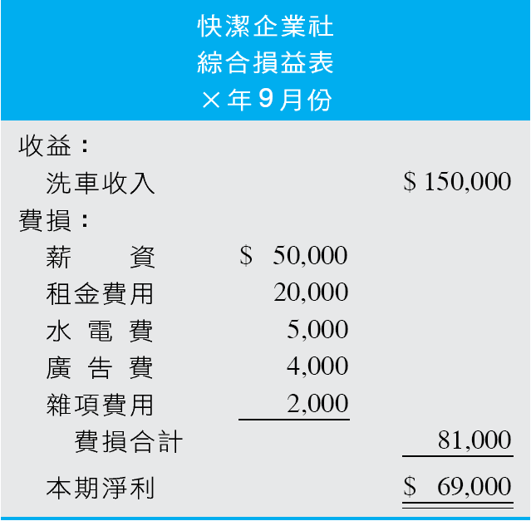
1-7-1 綜合損益表
反映企業報導期間（如2016年1月1日至12月31日）之經營績效的財務報表。
會計學概要 Chapter 1 基本概念
1-<number>

Slide 28
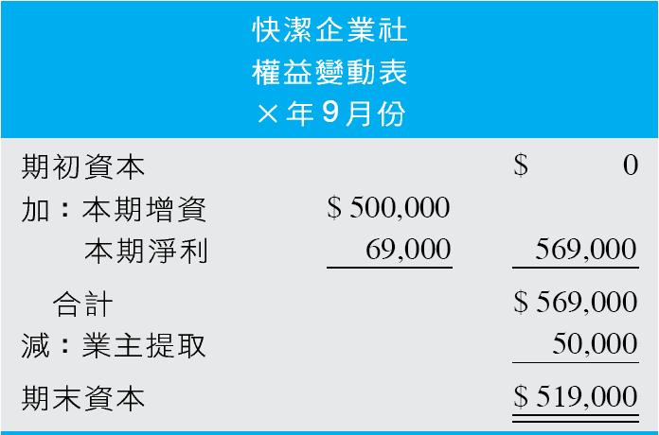
1-7-2 權益變動表
為表示權益組成項目變動情形之報表，說明一企業在某一期間（如2016年1月1日至12月31日）權益變動情形及結果。
會計學概要 Chapter 1 基本概念
1-<number>

Slide 29
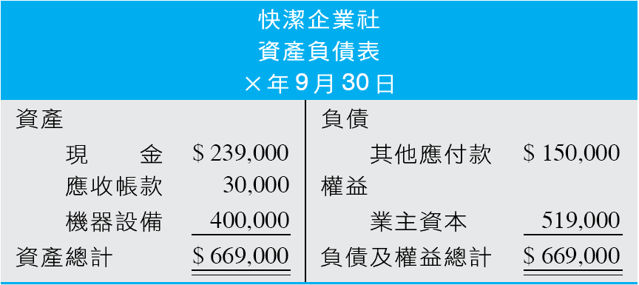
1-7-3 資產負債表
係反映企業特定日（如2016年12月31日）之財務狀況的報表。
會計學概要 Chapter 1 基本概念
1-<number>

Slide 30
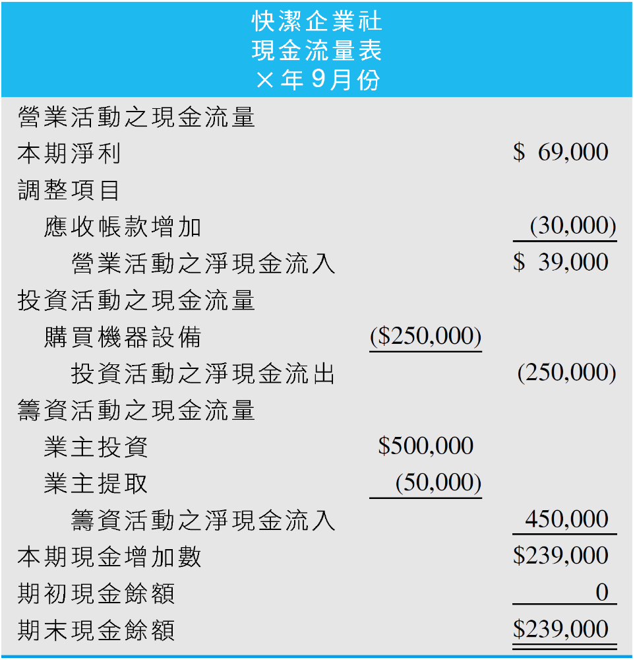
1-7-4 現金流量表
指以現金及約當現金之流入及流出，彙總說明企業於特定期間（如2016年1月1日至12月31日）之營業、投資及籌資活動之現金流量。
會計學概要 Chapter 1 基本概念
1-<number>

Slide 31
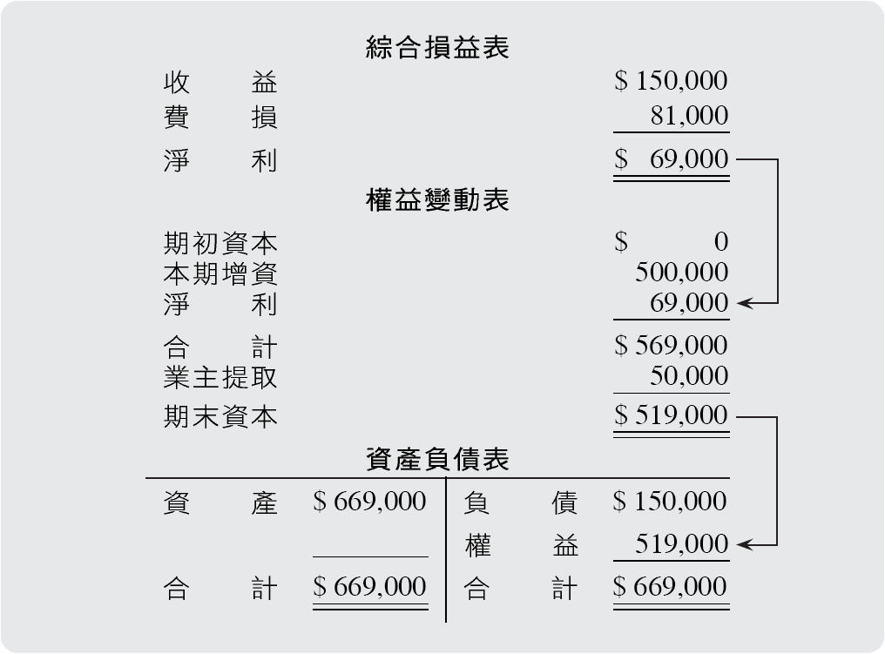
1-7-5 財務報表間之關係
會計學概要 Chapter 1 基本概念
1-<number>

Slide 32
1-8 會計科目
將會計要素中不同項目加以分類、歸納，性質相近者併為一項，給予專用名稱，此名稱即為會計科目。
  1-8-2資產類科目
  1-8-3負債類科目
  1-8-4權益類科目
  1-8-5收益類科目
  1-8-6費損類科目
  1-8-7會計科目之編號
會計學概要 Chapter 1 基本概念
1-<number>

Slide 33
1-8-2 資產類科目
非流動資產
  土地
  房屋(建築物)
  機器設備(機器、機械設備)
  運輸設備
  生財器具(辦公設備)
  累計折舊
流動資產
  現金
  應收票據
  應收帳款
  其他應收款
  預付費用
會計學概要 Chapter 1 基本概念
1-<number>

Slide 34
1-8-3 負債類科目
非流動負債
  長期借款
流動負債
  短期借款
  應付票據
  應付帳款
  應付費用
  其他應付款
  預收收入
會計學概要 Chapter 1 基本概念
1-<number>

Slide 35
1-8-4 權益類科目
業主資本
業主提取（或業主往來）
會計學概要 Chapter 1 基本概念
1-<number>

Slide 36
1-8-5 收益類科目
營業收入
  勞務收入
非營業收入
  利息收入
會計學概要 Chapter 1 基本概念
1-<number>

Slide 37
1-8-6 費損類科目
營業費用
  薪資費用
  租金費用
  文具用品
  旅費
  運費
  郵電費
  修繕費
  廣告費
營業外費損
  利息費用
  水電費
  保險費
  捐贈
  稅捐
  交際費
  佣金支出
  燃料費
  其他費用
會計學概要 Chapter 1 基本概念
1-<number>

Slide 38
1-8-7 會計科目之編號
1.開頭為：資產類
如：1101現金
2.開頭為：負債類
3.開頭為：權益類
4.開頭為：收益類
5.開頭為：費損類
會計學概要 Chapter 1 基本概念
1-<number>

Slide 39
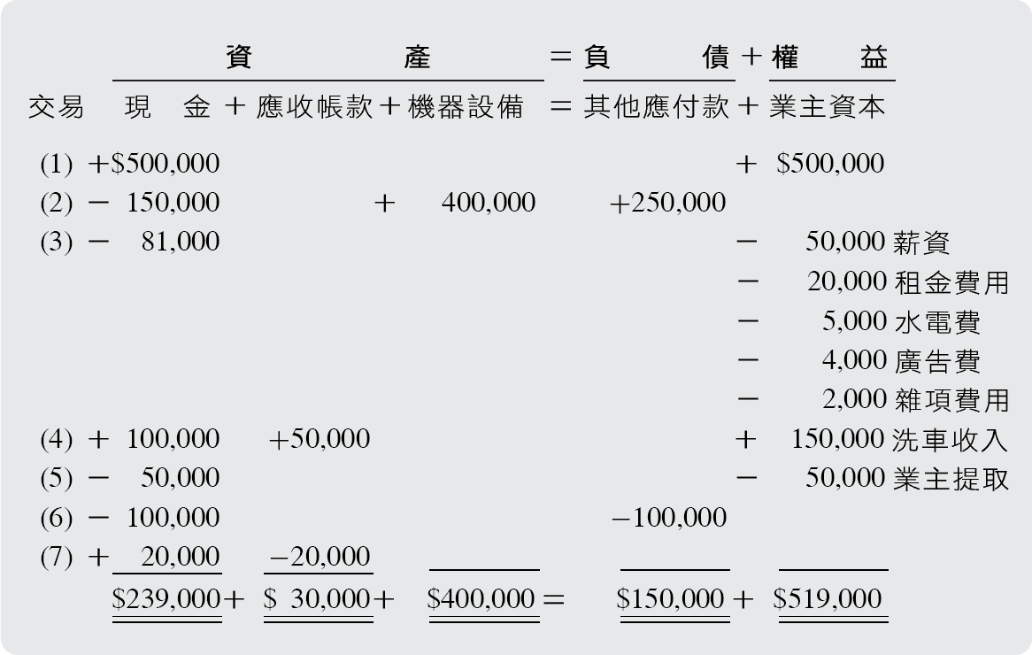
1-9 借貸法則
1-9-1 交易的記載
會計學概要 Chapter 1 基本概念
1-<number>

Slide 40

科目太多時無法彙記在一張紙上
怎麼辦？
分開記載！
會計學概要 Chapter 1 基本概念
1-<number>

Slide 41
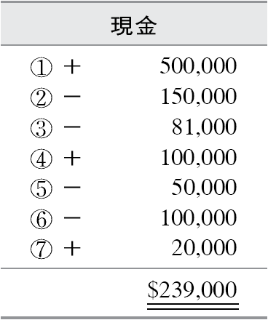
交易的記載
會計學概要 Chapter 1 基本概念
1-<number>

Slide 42

交易的記載
加減混合記載容易弄錯
分左右兩邊記載！
增加記在左邊還是右邊？
怎麼辦？
利用會計方程式
資產= 負債 + 權益
資產增加在左邊
負債、權益增加在右邊！
會計學概要 Chapter 1 基本概念
1-<number>

Slide 43
交易的記載
現 金
 + 500,000  + 100,000  + 20,000 |  – 150,000  – 81,000  – 50,000 □ – 100,000
會計學概要 Chapter 1 基本概念
1-<number>

Slide 44
交易的記載
現 金
 500,000  100,000  20,000 |  150,000  81,000  50,000 □ 100,000
會計學概要 Chapter 1 基本概念
1-<number>

Slide 45
交易的記載
應收帳款
❍ + 50,000 | ❐ - 20,000
應收帳款
❍ 50,000 | ❐ 20,000
機器設備
 + 400,000
機器設備
 400,000
會計學概要 Chapter 1 基本概念
1-<number>

Slide 46
交易的記載
其他應付款
□ - 100,000 |  + 250,000
其他應付款
□ 100,000 |  250,000
業主資本
● - 50,000  - 20,000  - 5,000  - 4,000  - 2,000  - 50,000 |  + 500,000  + 150,000
業主資本
● 50,000  20,000  5,000  4,000  2,000  50,000 |  500,000  150,000
會計學概要 Chapter 1 基本概念
1-<number>

Slide 47
交易的記載
業主資本
● 50,000  20,000  5,000  4,000  2,000  50,000 |  500,000  150,000
業主資本
 |  500,000
洗車收入
 | ❍ 150,000
業主提取
■ 50,000
會計學概要 Chapter 1 基本概念
1-<number>

Slide 48
交易的記載
業主資本
● 50,000  20,000  5,000  4,000  2,000  50,000 |  500,000  150,000
薪資
● 50,000
租金費用
● 20,000
水電費
● 5,000
會計學概要 Chapter 1 基本概念
1-<number>

Slide 49
交易的記載
業主資本
● 50,000  20,000  5,000  4,000  2,000  50,000 |  500,000  150,000
廣告費
● 4,000
雜項費用
● 2,000
會計學概要 Chapter 1 基本概念
1-<number>

Slide 50
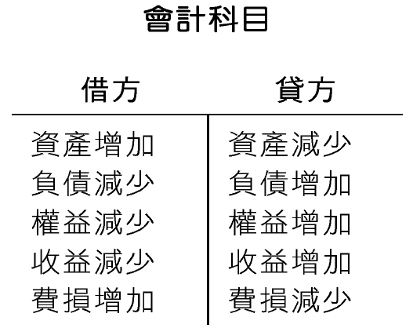
1-9-2 借貸法則
何者應借、何者應貸的規則
  依資產=負債+權益，借貸方分別有
會計學概要 Chapter 1 基本概念
1-<number>

Slide 51
借貸法則
即何者應借、何者應貸之規則。借方有資產增加、負債減少、權益減少、收益減少及費損增加；貸方有資產減少、負債增加、權益增加、收益增加及費損減少。借貸雙方都只有ㄧ個科目的基本交易共有25種。
借 方
資產增加
負債減少
權益減少
收入減少
費損增加
貸 方
資產減少
負債增加
權益增加
收入增加
費損減少
會計學概要 Chapter 1 基本概念
1-<number>

Slide 52
記載
1. 張三投資現金 500,000 元設立張氏戲院。
現 金
500,000
業主資本
 | 500,000
會計學概要 Chapter 1 基本概念
1-<number>

Slide 53
2. 本月房租 54,000 元，以一個月期本票支付。
租金費用
54,000
應付票據
 | 54,000
會計學概要 Chapter 1 基本概念
1-<number>

Slide 54
記載
3.本月房租應為45,000 元 2.誤記應予更正。
應付票據
 | 54,000
租金費用
54,000
9,000
9,000
會計學概要 Chapter 1 基本概念
1-<number>

Slide 55
4. 賒購放映設備400,000元。
機器設備
400,000
其他應付款
 | 400,000
會計學概要 Chapter 1 基本概念
1-<number>

Slide 56
5. 現付上項之設備欠款100,000 元。
其他應付款
 | 400,000
現 金
500,000
100,000
100,000
會計學概要 Chapter 1 基本概念
1-<number>

Slide 57
6. 以一個月期本票60,000 元還上項設備欠款。
其他應付款
100,000 | 400,000
應付票據
9,000 | 54,000
60,000
60,000
會計學概要 Chapter 1 基本概念
1-<number>

Slide 58
7. 業主代付機器設備欠款240,000 元。
其他應付款
100,000 60,000 | 400,000
業主往來
240,000
240,000
會計學概要 Chapter 1 基本概念
1-<number>

Slide 59
8. 現購放映設備80,000 元。
機器設備
400,000
現 金
500,000 | 100,000
80,000
80,000
會計學概要 Chapter 1 基本概念
1-<number>

Slide 60
9. 刊登廣告，廣告費60,000 元，付現。
廣告費
現 金
500,000 | 100,000 80,000
60,000
60,000
會計學概要 Chapter 1 基本概念
1-<number>

Slide 61
10. 廣告減價10,000 元，收現。
廣告費
60,000
現 金
500,000 | 100,000 80,000 60,000
10,000
10,000
會計學概要 Chapter 1 基本概念
1-<number>

Slide 62
11. 將販賣部出租，收取本月租金100,000元。
現 金
500,000 10,000 | 100,000 80,000 60,000
租金收入
○
100,000
11
○
100,000
11
會計學概要 Chapter 1 基本概念
1-<number>

Slide 63
12. 租金減價10,000 元，退回現金。
租金收入
現 金
500,000 10,000 | 100,000 80,000 60,000
○
○
10,000
100,000
12
11
○
100,000
11
○
10,000
12
會計學概要 Chapter 1 基本概念
1-<number>

Slide 64
13. 租金減價3,000 元，開一個月期本票支付。
租金收入
10,000
應付票據
9,000 | 54,000 60,000
○
○
100,000
12
11
○
3,000
13
○
3,000
13
會計學概要 Chapter 1 基本概念
1-<number>

Slide 65
14.租金減價5,000 元，業主代付。
租金收入
10,000 3,000 | 100,000
業主往來
 | 240,000
○
○
12
11
○
○
13
5,000
14
5,000
○
14
會計學概要 Chapter 1 基本概念
1-<number>

Slide 66
例13之票據3,000元，兌換成門票。
應付票據
9,000 | 54,000 60,000 3,000
門票收入
○
3,000
15
○
3,000
15
○
13
會計學概要 Chapter 1 基本概念
1-<number>

Slide 67
門票收入100,000 元，款項為業主提取。
業主往來
 | 240,000
門票收入
○
100,000
○
16
3,000
15
○
5,000
○
14
100,000
16
會計學概要 Chapter 1 基本概念
1-<number>

Slide 68
上項應為廣告收入。
門票收入
廣告收入
○
100,000
○
3,000
○
17
15
100,000
17
○
100,000
16
會計學概要 Chapter 1 基本概念
1-<number>

Slide 69
水電費2,100元，兌換成門票。
水電費
門票收入
○
2,100
○
○
18
100,000
3,000
17
15
○
100,000
16
○
2,100
18
會計學概要 Chapter 1 基本概念
1-<number>

Slide 70
19.上項金額應為1,200元。
門票收入
水電費
○
○
3,000
100,000
15
17
○
2,100
○
18
900
19
○
○
900
100,000
19
16
○
2,100
18
會計學概要 Chapter 1 基本概念
1-<number>

Slide 71
上兩項水電費為旅費之誤。
水電費
旅 費
○
2,100
○
900
○
18
19
1,200
20
○
1,200
20
會計學概要 Chapter 1 基本概念
1-<number>

Slide 72
業主提現700 元。
業主往來
 | 240,000
現 金
500,000 10,000 | 100,000 80,000 60,000
○
100,000
16
○
○
700
5,000
21
14
○
100,000
11
○
10,000
12
700
○
21
會計學概要 Chapter 1 基本概念
1-<number>

Slide 73
22.業主購買家用沙發20,000元，開立商店一個月期本票支付。
應付票據
9,000 | 54,000 60,000 3,000
業主往來
 | 240,000
○
100,000
16
○
○
700
5,000
14
○
21
3,000
15
20,000
○
22
○
13
20,000
○
22
會計學概要 Chapter 1 基本概念
1-<number>

Slide 74
業主代付水電費50,000元。
業主往來
 | 240,000
水電費
○
○
2,100
○
100,000
18
900
16
19
○
○
○
50,000
1,200
○
700
5,000
23
20
21
14
○
20,000
50,000
○
23
22
會計學概要 Chapter 1 基本概念
1-<number>

Slide 75
24.上項金額中有2,000 元屬私人費用。
業主往來
 | 240,000
水電費
○
100,000
○
2,100
○
16
18
900
19
○
○
700
5,000
○
○
21
14
50,000
1,200
23
20
○
20,000
50,000
○
23
2,000
22
○
24
2,000
○
24
會計學概要 Chapter 1 基本概念
1-<number>

Slide 76
業主往來轉增資150,000 元。
業主往來
 | 240,000
業主資本
 | 500,000
○
100,000
16
○
○
700
5,000
150,000
21
14
○
25
○
20,000
50,000
○
23
22
○
2,000
24
150,000
○
25
會計學概要 Chapter 1 基本概念
1-<number>

Slide 77
交易記載實例
1. 張三投資現金 100,000 元設立張氏搬運行。
現 金
100,000
業主資本
 | 100,000
會計學概要 Chapter 1 基本概念
1-<number>

Slide 78
2. 賒購貨車一輛 500,000 元。
運輸設備
500,000
其他應付款
 | 500,000
會計學概要 Chapter 1 基本概念
1-<number>

Slide 79
3. 開一個月到期面額 300,000 元本票一紙，抵償交易
2. 之部分欠款。
其他應付款
300,000 | 500,000
應付票據
 | 300,000
會計學概要 Chapter 1 基本概念
1-<number>

Slide 80
4. 業主代付交易2. 之其餘200,000元欠款。
其他應付款
300,000 200,000 | 500,000
業主往來
 | 200,000
會計學概要 Chapter 1 基本概念
1-<number>

Slide 81
5. 現購辦公設備 30,000 元。
辦公設備
30,000
現 金
100,000 | 30,000
會計學概要 Chapter 1 基本概念
1-<number>

Slide 82
6. 現付廣告費 20,000 元。
廣告費
20,000
現金
100,000 | 30,000 20,000
會計學概要 Chapter 1 基本概念
1-<number>

Slide 83
7. 上例廣告費減價 3,000 元，收現。
現 金
100,000 3,000 | 30,000 20,000
廣告費
20,000 | 3,000
會計學概要 Chapter 1 基本概念
1-<number>

Slide 84
8. 本月房租 40,000 元，預計下月付款。
租金費用
40,000
其他應付款
300,000 200,000 | 500,000 40,000
會計學概要 Chapter 1 基本概念
1-<number>

Slide 85
9. 與房東洽商，同意房租減價 10,000 元。
其他應付款
300,000 200,000 10,000 | 500,000 40,000
租金費用
40,000 | 10,000
會計學概要 Chapter 1 基本概念
1-<number>

Slide 86
10. 本月份電話費 3,000 元，業主以私人資金代付。
郵電費
3,000
業主往來
 | 200,000 3,000
會計學概要 Chapter 1 基本概念
1-<number>

Slide 87
11. 電話費中有 2,000 元係業主家庭費用。
業主往來
2,000 | 200,000 3,000
郵電費
3,000 | 2,000
○
○
11
11
會計學概要 Chapter 1 基本概念
1-<number>

Slide 88
12. 代客運貨，運費 50,000 元收現。
現 金
100,000 3,000 50,000 | 30,000 20,000
運費收入
 | 50,000
○
12
○
12
會計學概要 Chapter 1 基本概念
1-<number>

Slide 89
13. 上例運費減價 900 元，退給現金。
運費收入
900 | 50,000
現 金
100,000 3,000 50,000 | 30,000 20,000 900
○
○
13
12
○
○
12
13
會計學概要 Chapter 1 基本概念
1-<number>

Slide 90
14.代房東介紹房屋買賣，佣金 30,000 元，與所欠本月租金相抵。
其他應付款
300,000 200,000 10,000 30,000 | 500,000 40,000
佣金收入
 | 30,000
○
14
○
14
會計學概要 Chapter 1 基本概念
1-<number>

Slide 91
上例金額應為 20,000元。
佣金收入
10,000 | 30,000
其他應付款
300,000 200,000 10,000 30,000 | 500,000 40,000 10,000
○
○
15
14
○
15
○
14
會計學概要 Chapter 1 基本概念
1-<number>

Slide 92
以現金支付房租欠款 10,000 元。
其他應付款
300,000 200,000 10,000 30,000 10,000 | 500,000 40,000 10,000
現 金
100,000 3,000 50,000 | 30,000 20,000 900 10,000
○
○
○
15
12
13
○
○
14
16
○
16
會計學概要 Chapter 1 基本概念
1-<number>

Slide 93
代客運貨，運費 10,000 元業主取用。
業主往來
2,000 10,000 | 200,000 3,000
運費收入
900 | 50,000 10,000
○
○
○
11
13
12
○
○
17
17
會計學概要 Chapter 1 基本概念
1-<number>

Slide 94
上例運費金額應為 8,000 元。
運費收入
900 2,000 | 50,000 10,000
業主往來
2,000 10,000 | 200,000 3,000 2,000
○
○
○
13
12
11
○
○
○
○
18
17
17
10
○
18
會計學概要 Chapter 1 基本概念
1-<number>

Slide 95
19.業主個人水電費 20,000 元，由本行開立一個月期本票代付。
業主往來
2,000 10,000 20,000 | 200,000 3,000 2,000
應付票據
 | 300,000 20,000
○
11
○
○
○
17
10
19
○
○
18
19
會計學概要 Chapter 1 基本概念
1-<number>

Slide 96
為大華旅社運貨，運費 2,000 元，職員在該旅社住宿，費用 2,000 元，與運費相抵，兩不相欠。
旅 費
2,000
運費收入
900 2,000 | 50,000 10,000 2,000
○
○
○
20
13
12
○
○
18
17
○
20
會計學概要 Chapter 1 基本概念
1-<number>

Slide 97
上項金額應為 1,200 元。
運費收入
900 2,000 800 | 50,000 10,000 2,000
旅 費
2,000 | 800
○
○
○
○
13
12
20
21
○
○
18
17
○
○
21
20
會計學概要 Chapter 1 基本概念
1-<number>

Slide 98
22.經查上項旅費中有 200 元係郵電費。
旅 費
2,000 | 800 200
郵電費
3,000 200 | 2,000
○
○
○
11
22
21
○
○
22
23
會計學概要 Chapter 1 基本概念
1-<number>

Slide 99
交易20及21中之運費$1,200，經查係為大華旅社介紹生意之佣金。
運費收入
900 2,000 800 1,200 | 50,000 10,000 2,000
佣金收入
10,000 | 30,000 1,200
○
○
○
○
13
12
15
14
○
○
○
18
17
23
○
○
21
20
○
23
會計學概要 Chapter 1 基本概念
1-<number>

Slide 100
24.業主往來 100,000 元轉資本，向政府辦妥登記。
業主往來
2,000 10,000 20,000 100,000 | 200,000 3,000 2,000
業主資本
 | 100,000 100,000
○
11
○
○
17
24
○
○
19
18
○
24
會計學概要 Chapter 1 基本概念
1-<number>

Slide 101
業主提取現金 2,500 元。
業主往來
2,000 10,000 20,000 100,000 2,500 | 200,000 3,000 2,000
現 金
100,000 3,000 50,000 | 30,000 20,000 900 10,000 2,500
○
11
○
17
○
○
19
18
○
○
12
13
○
○
24
16
○
○
25
25
會計學概要 Chapter 1 基本概念
1-<number>

Slide 102
複雜交易
每個交易借方金額一定要等於貸方金額。
借方或貸方有二個以上者會計科目者，為複雜交易，其處理與基本交易相同。
會計學概要 Chapter 1 基本概念
1-<number>

Slide 103
購買房屋1,200,000元，土地1,800,000元，付給現金500,000元，一個月到期票據1,000,000元，餘1,500,000元暫欠。
房屋
1,200,000
土地
1,800,000
現金
 | 500,000
應付票據
 | 1,000,000
其他應付款
 | 1,500,000
會計學概要 Chapter 1 基本概念
1-<number>

Slide 104
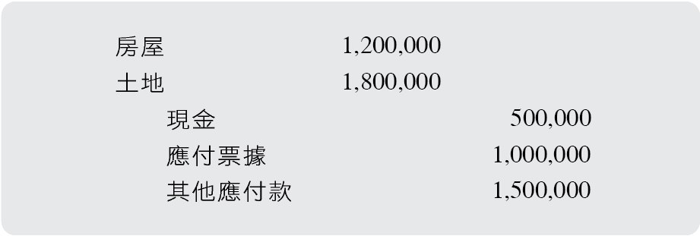
一個交易分記在幾個帳戶中：
  無法瞭解交易全貌
  錯誤不易發現
可將交易借貸方彙記一處，借方在上，貸方在下，貸方科目較借方右移二字，以便區別。
會計學概要 Chapter 1 基本概念
1-<number>

